Slide 1
点燃
品牌私域运营中心
点燃私域训练营落地实操宝典
所有传统领域出现过的机会，都值得用企微私域再做一遍！

Slide 2
点燃
品牌私域运营中心
Part 1 社群定位

Slide 3
社群定位
点燃
社群定位
定位是一个社群发展的指挥棒
也是社群建立的第一步
用户定位
产品定位
内容定位

Slide 4
用户定位
点燃
找准用户的属性是形成社群的第一步。
社群是由一群拥有共同兴趣或者相同社会属性的用户组建起来的，当社群用户拥有的相同属性越多，活跃度越高。
可以从年龄、性别、职业、地区、收入家庭情况、兴趣爱好等用户信息维度，判断不同产品对应的用户特征。
用户定位

Slide 5
产品定位
点燃
找准用户定位后，根据产品调性，了解用户真正需要的是什么，找到粉丝的需求痛点并将自己的产品和服务进一步升级，为用户输出利益点。
产品定位

Slide 6
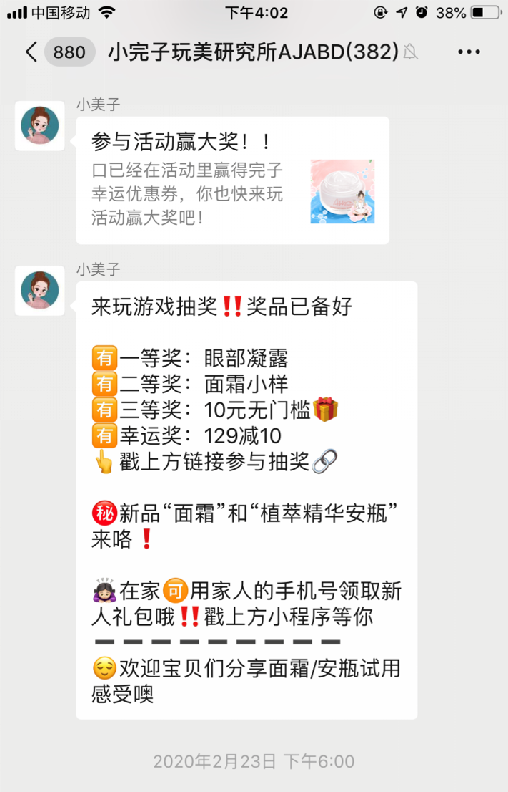
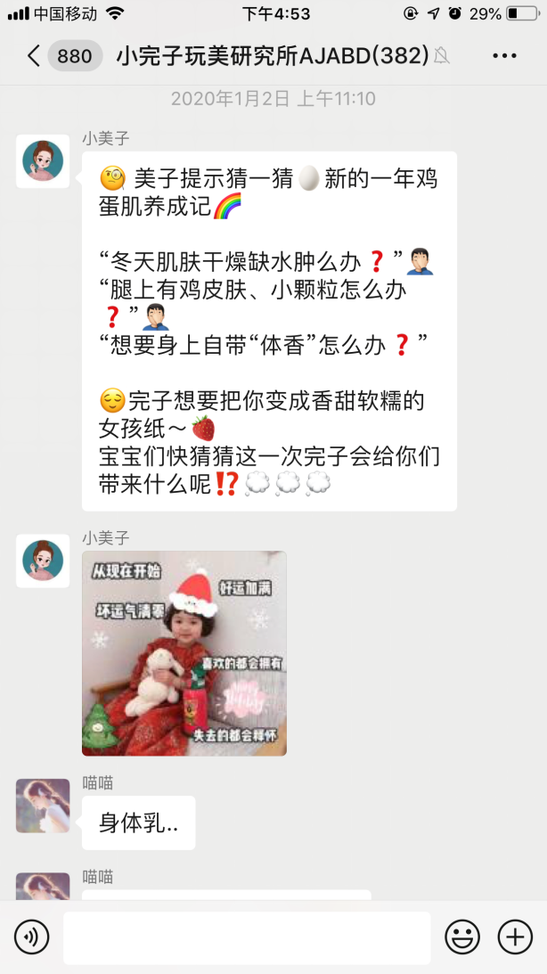
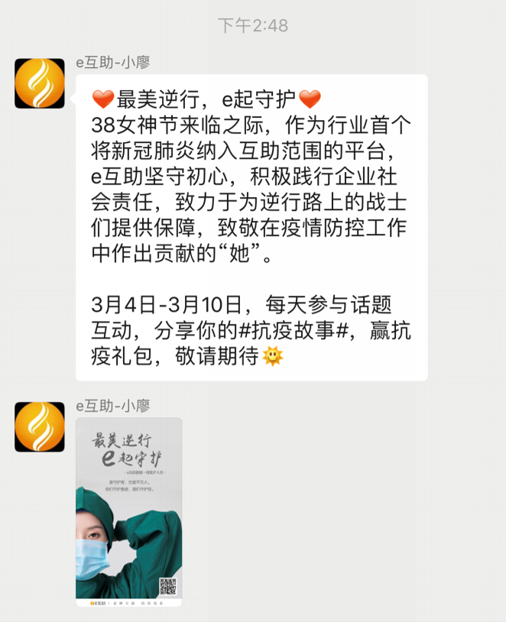
内容定位
点燃
根据用户属性及产品调性，确定社群日常内容，并将其细化规划，进行各种类型的讨论及互动，维系用户、提高用户粘性。
内容定位
日常互动送礼
话题讨论维度
专业知识科普

Slide 7
人群画像分析
点燃
目标消费群体性别比例数据，抓取消费者身份
性别
消费
能力
消费者购买品牌相关的产品能力，如人均500
目标消费群体年龄层次阶段，抓取消费者年代
年龄
消费
频次
消费者购买相关产品的消费频次，月购买次数
基础
属性
消费
习惯
目标消费者的教育背景，文化程度，素质涵养
学历
支付
方式
消费者购买产品习惯用现金、支付宝、微信支付等什么方式
偏向于哪些种草平台，经常在哪个渠道种草
平台
内容
偏好
社交
习惯
场景
目标消费者的社交场所习惯在线上or线下
目标消费群体喜欢做什么事情？兴趣爱好标签
爱好
场所
用户喜欢去酒吧、KTV、商场、餐厅、网吧等
习惯
习惯
对种草内容的要求：文案简短、喜欢视频互动
目标消费群体喜欢主动社交or被动社交？

Slide 8
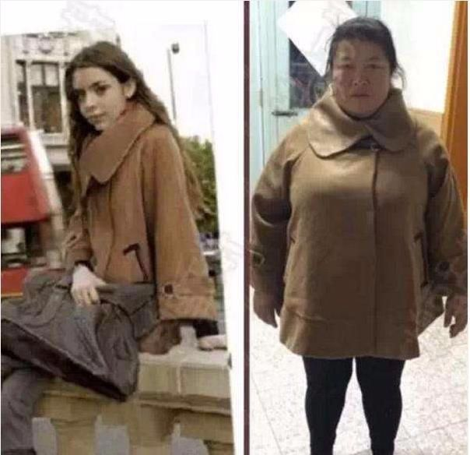
你想象的客户VS实际买你东西的客户

Slide 9
点燃
品牌私域运营中心
品牌化私域定位与企业战略的关系
所有传统领域出现过的机会，都值得用企微私域再做一遍！

Slide 10
2021年我们面临的变化（交易层面）
GMV =
X
X
X
复购频次
流量
转化率
客单价
品牌传播
流量采买
裂变增量
营销创意
营销工具
精准营销
卡券工具
促销活动
购买半径
私域运营
会员体系
私域内容

Slide 11
（大私域）
点燃业务展望
（小私域）
出圈
广告
口碑
微博
直播
公众号
KOL
基于深度用户运营，搭建用户数据模型，逐步实现业务能力半径延展
从“小私域”到“大私域”
从“会员运营”到“消费者运营”
微博
代理
直播
服务
KOC
变现
好评
公域
大私域
小私域
自用
分销
声量
品牌用户
留存
分享
转粉
裂变
电商
粉丝
抖音
社群
小红书
小红书
广告
抖音
传播

Slide 12
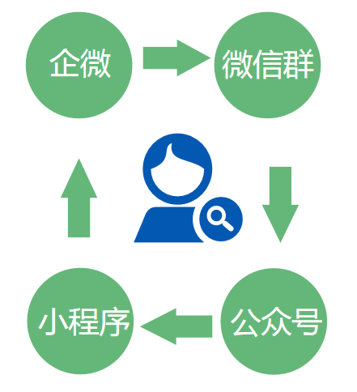
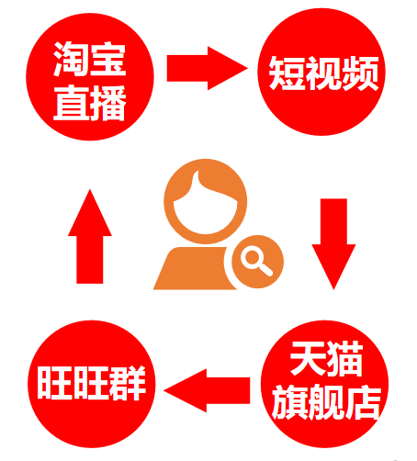
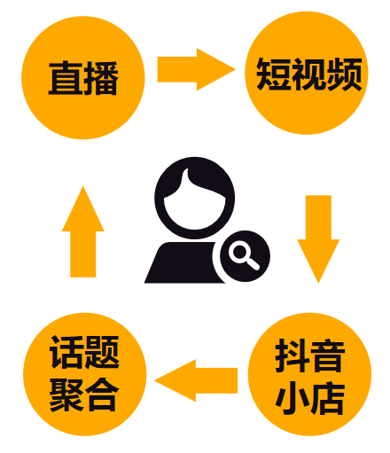
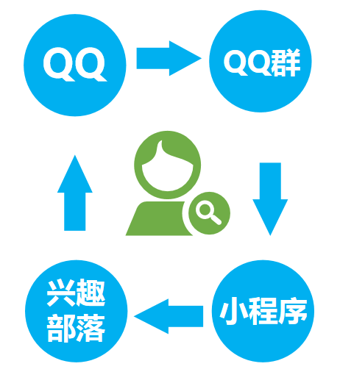
经验分享
闭环
用户在哪里，营销就做到哪里。
基于不同的平台，形成相对独立的闭环

Slide 13
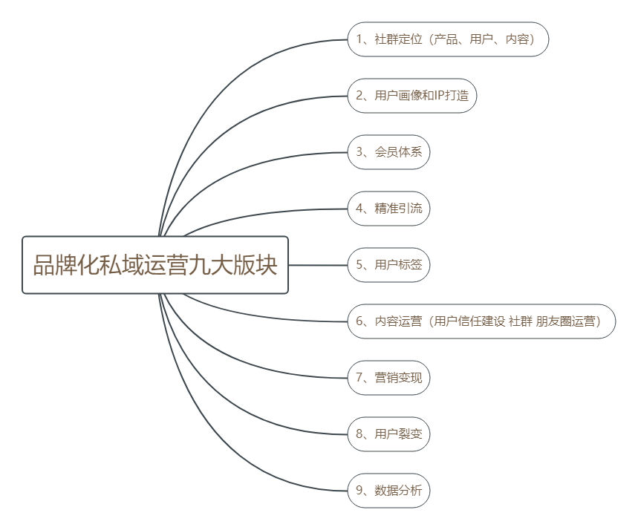
私域运营万变不离其宗九大步骤
点燃

Slide 14
看透私域本质
私域不仅仅是一个闭环粉丝池，他能影响公司的整个发展战略

Slide 15
Part A 宝岛眼镜案例

Slide 18
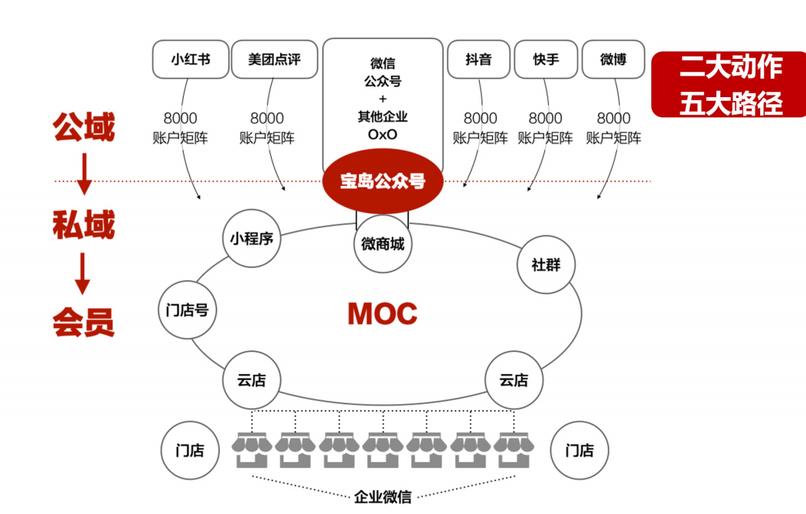

Slide 19
宝岛眼镜私域的核心逻辑
架构
方法论
彻底改变公司架构
全员KOC引爆公域流量
把传统事务性结构改为围绕MOC为中心的区分为公域、私域两部分人员职能的架构
采用分层机制，全员KOC及不同人员属性进入不同平台，采用发文符合要求计费制度，合理利用店员闲暇时间
中台
KPI
品牌集中输出活动
绩效考核变化
围绕私域客户需求输出免费眼健康筛查、线上眼睛护理直播等活动，拉动客户对非眼镜产品的成交
从考核店员纯销售额改为从企业微信加粉数、平台发文数、三年内购买客户的复购率来改变销售导向

Slide 20
Part B 连锁食堂案例

Slide 21
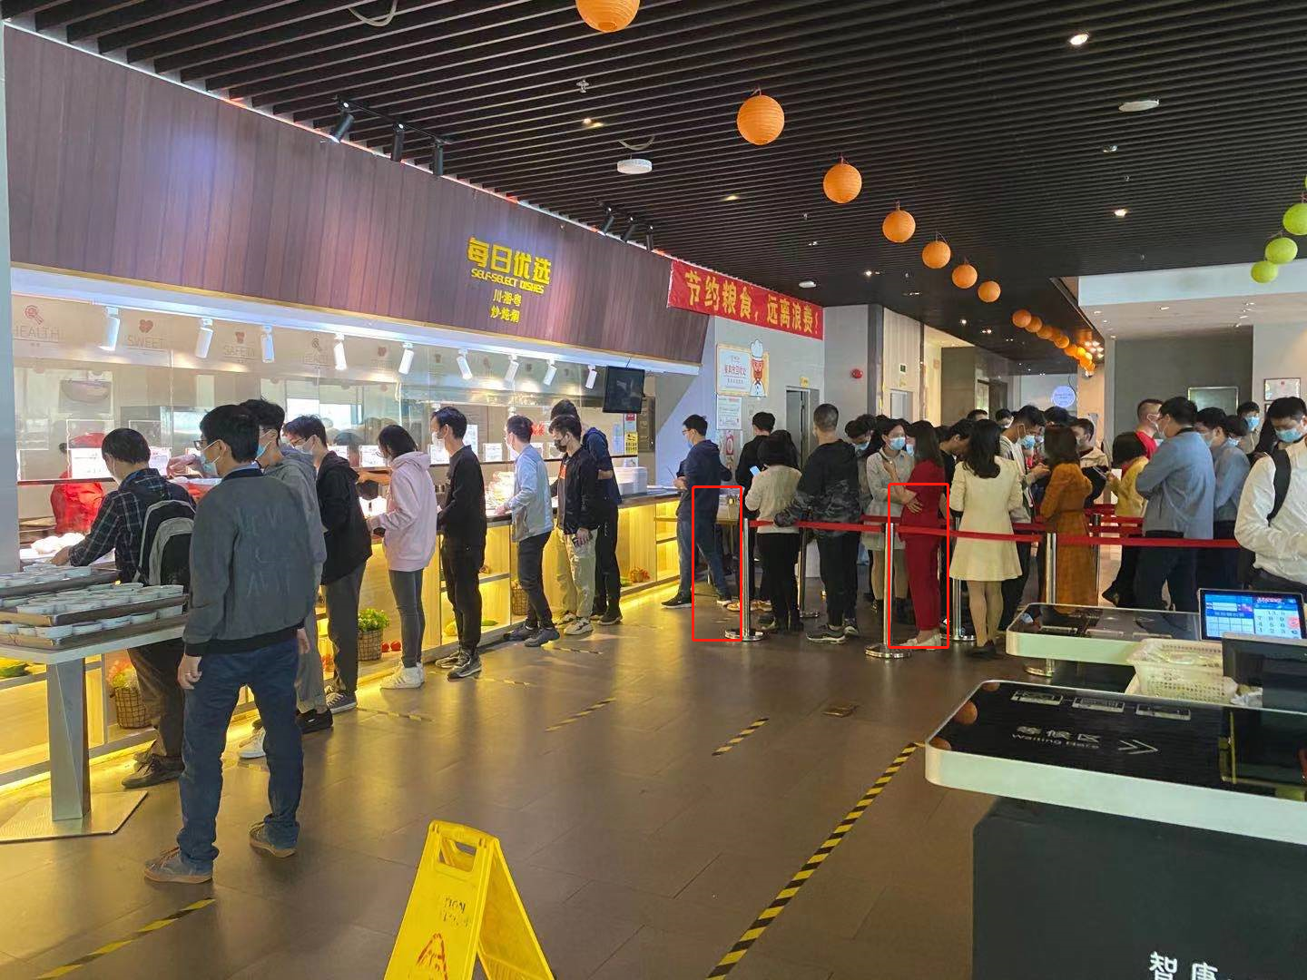
传统食堂生意经
点燃
通过承包企业及写字楼食堂赚取伙食差价
规模：
目前150家，日进店点餐50万人
吸粉逻辑：
高频、中高收入重复展现型人流
原本计划：
做基于集团优势供应链的饮食、生鲜商城

Slide 22
社群定位
点燃
XXX吃喝玩乐研究社
社群目标：
建立一个吃喝玩乐研究社，为用户提供福利，培养一批核心消费者
社群价值：
以内容运营为主，为用户培养良好的用牙习惯，提供情绪价值
社群结构：
主ip+副ip+互动水军角色若干（各自角色扮演推动话题）
社群规划：
建立群规，分享好剧、好书、好知识，不定期发送优惠福利

Slide 23
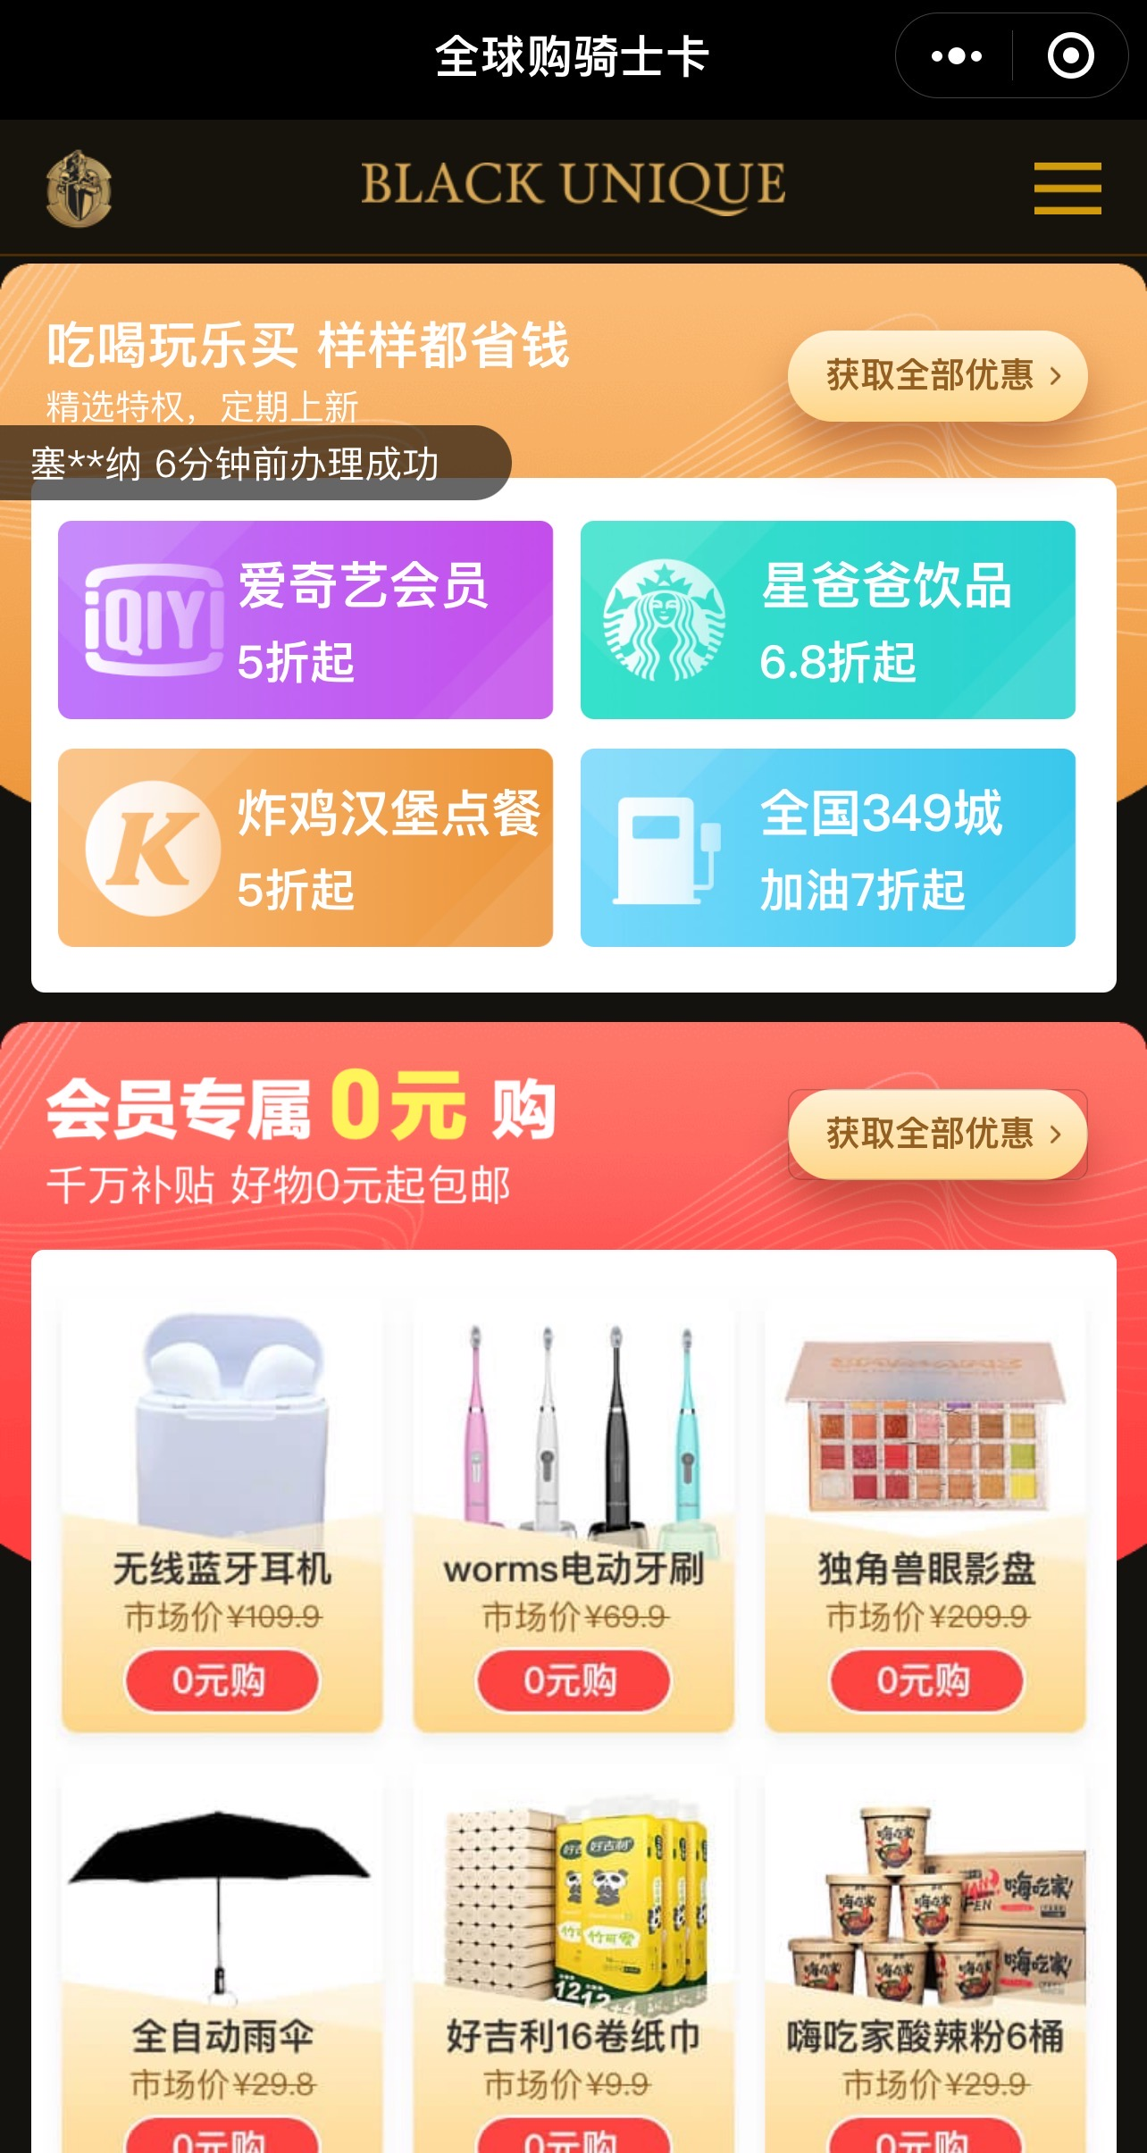
社群定位——产品定位
点燃
产品方向：
①以业余生活类的虚拟产品为主，实物产品为副的双结合，实现吃喝玩乐买样样都省钱的路线；
②产品列举：
a）影视会员类：“爱奇艺”、“优酷视频”、“腾讯视频”、“芒果TV”等的会员特权；
b）音乐会员类：“网易云音乐”、“QQ音乐”、“酷狗音乐”、“酷我音乐”等的会员特权；
c）音频会员类：“喜马拉雅FM”、“蜻蜓FM”等的会员特权；
d）知识付费类：“得道APP”、“知乎APP”、“知识星球”等的会员特权；
e）连载小说类：“掌阅APP”、“起点读书”、“创世APP”等付费小说；
f）实物产品类：“供应链优势”、“性价比高”、“会员需求”；
销售方式：
①虚拟产品：享受低于官方渠道充值的价格折扣；
②实物产品：常规满减、满赠、团购等活动；

Slide 24
粉丝变现价值
如果饭堂粉丝可持续高效变现，则可把赚取差价的开店模式转型为大量低价竞争开店保本，靠粉丝变现盈利

Slide 25
私域真正价值
根据不同的粉丝属性及产品属性去出发，每个品牌完全可以结合公司战略制定出不同的能彻底摆脱同行竞争的新商业模式！

Slide 26
案例解析
点燃
某洗护品牌
社群定位：
这是一个面向生活类相关内容的互动交流平台，在这里，能为学生、白领、宝妈，甚至是退休的妈妈们分享专业的洗护知识，推荐优质、性价比高的洗护产品，针对性地为大家解答关于洗护方面的疑惑。为维护社群多元化和活跃度，在鼓励大家积极交流、分享日常洗护经验的同时，也会结合时事热点进行趣味互动等，加深品牌印象与影响力，打造个人洗护领导品牌。

Slide 27
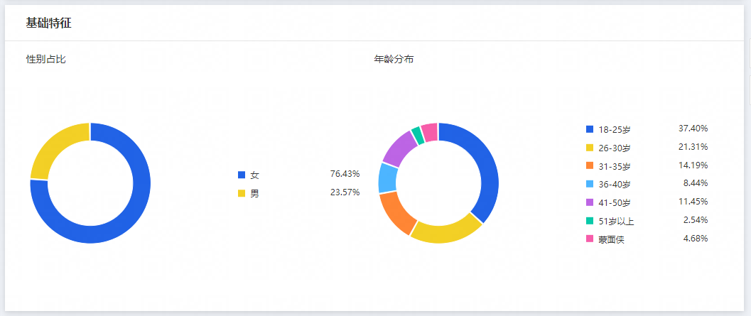
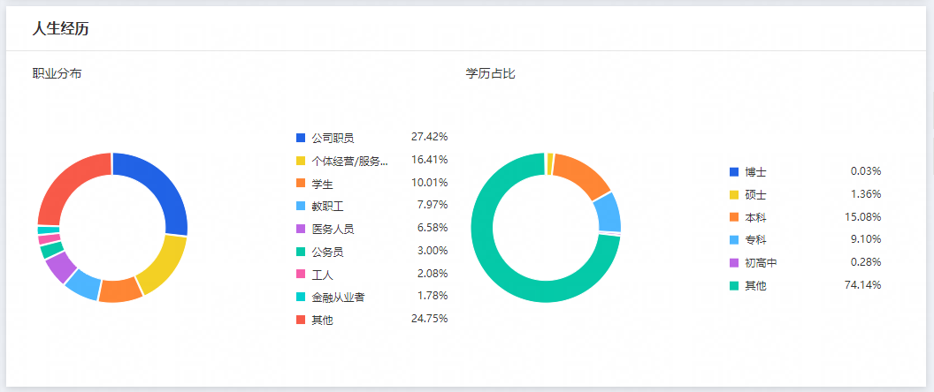
人群画像分析
点燃
男性用户占比：23.57%
女性用户占比：76.43%
18-25岁：37.4%
26-30岁：21.31%
31-35岁：14.19%
合计72.9%
分析及判断
1、用户年龄层覆盖网购主流群体，说明客户标签不集中，覆盖范围广
2、男女比例 1：3 ，品牌认知偏女性化，输出内容主要以女性视角

Slide 28
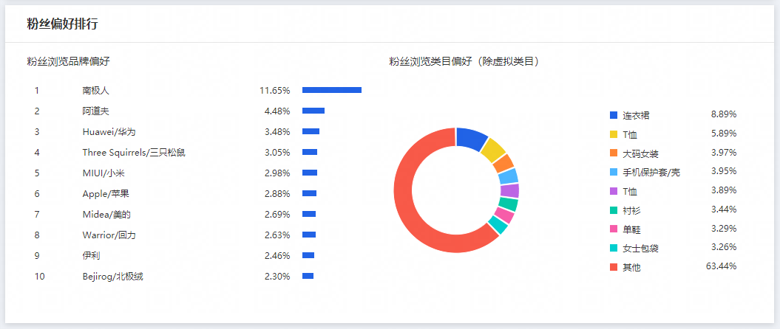
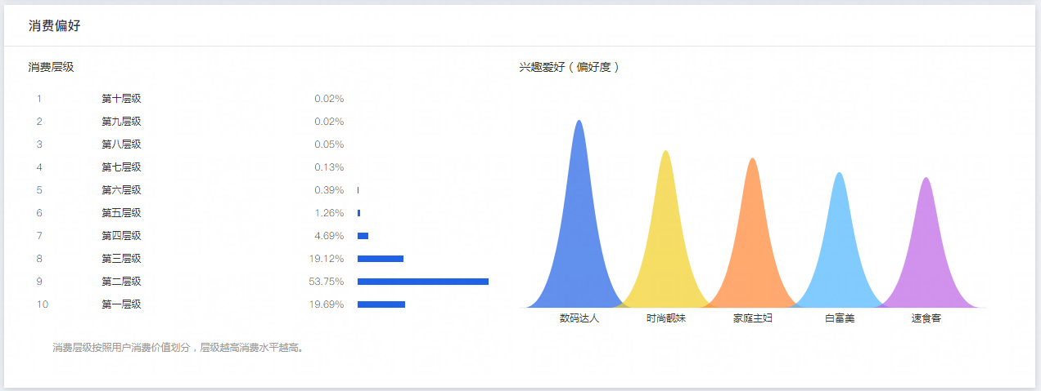
人群画像分析
点燃
分析及判断
1、品牌偏好数码、零食以及通路型品牌，说明用户覆盖面广，品牌忠诚度低，个性不鲜明
分析及判断
1，数码达人&速食客 VS 时尚靓妹&家庭主妇&白富美
相对矛盾的组合，反应出品牌用户覆盖面广，后续私域投放的内容需要不能全部都是洗护专业知识（粘度低）
2，顾客消费层级集中在第二第三层级，符合目前的店铺客单价89元的状态。后续私域产品规划可尝试100-120元

Slide 29
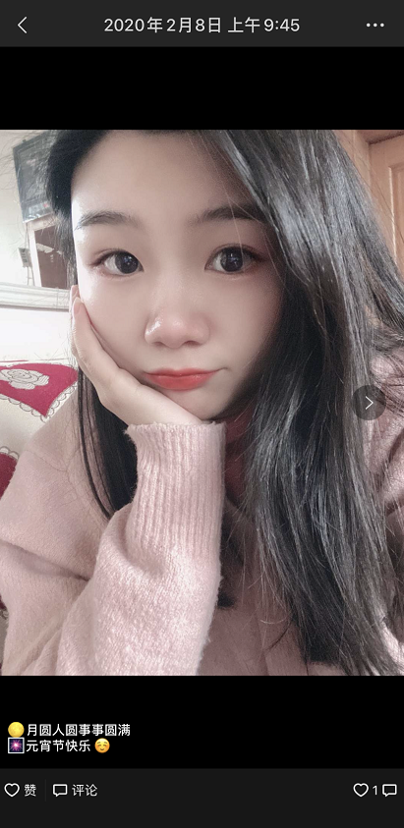
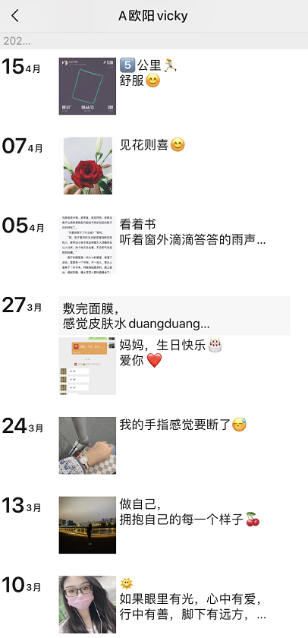
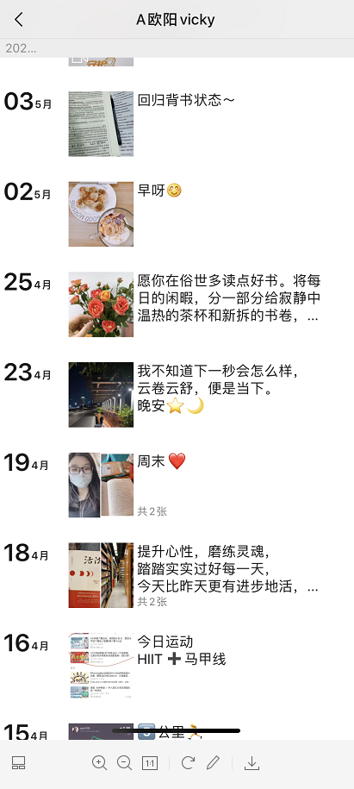
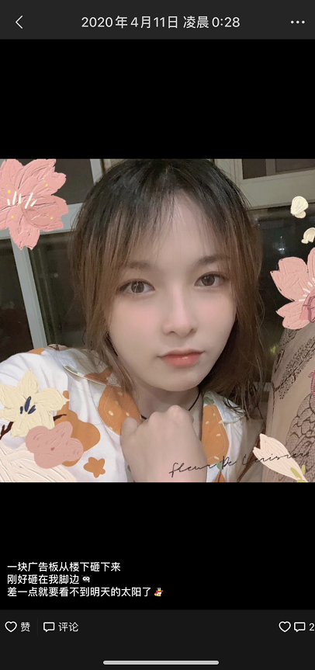
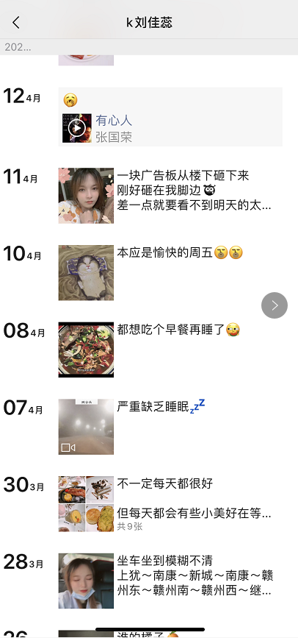
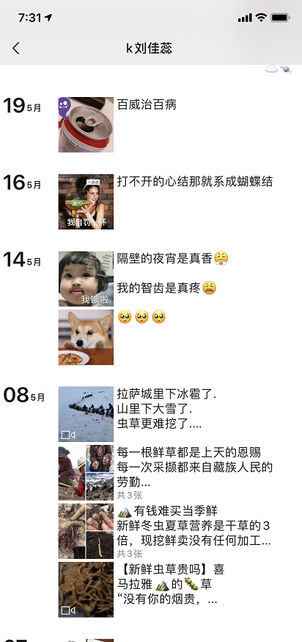
人群画像分析
点燃
分析及判断
17-25岁典型用户
朋友圈单图展示 + 简短文字，基本不分享文章
内容集中在美食、心情、友情、旅游、学习、励志
在朋友圈经常晒自拍大头像
希望展现自己积极向上、与众不同、美丽自信、随性可爱的一面

Slide 30
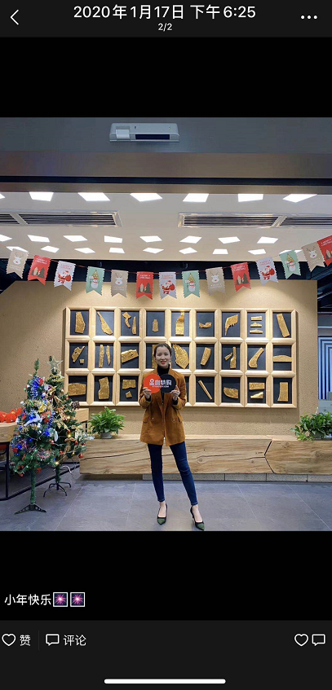
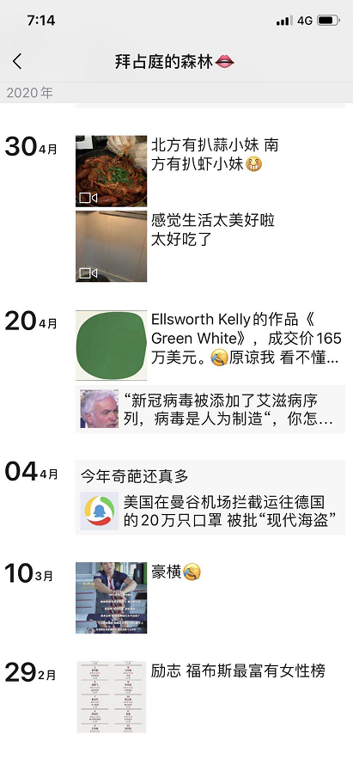
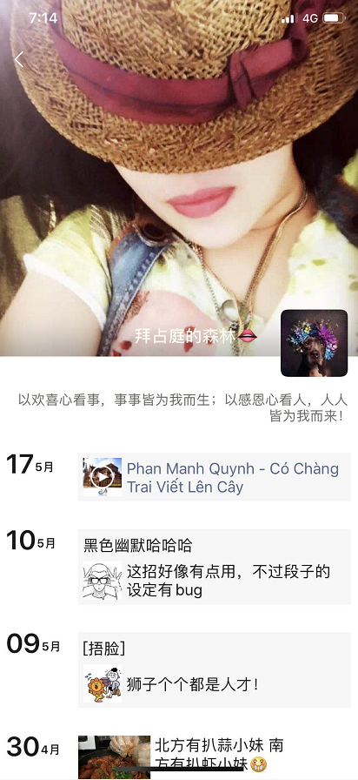
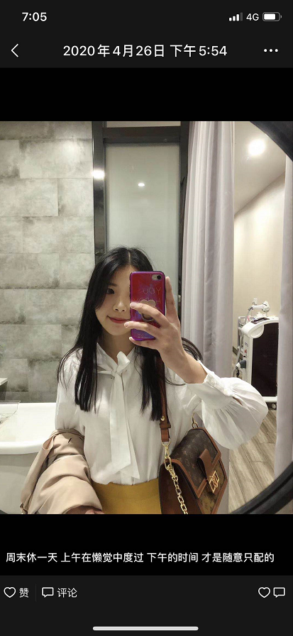
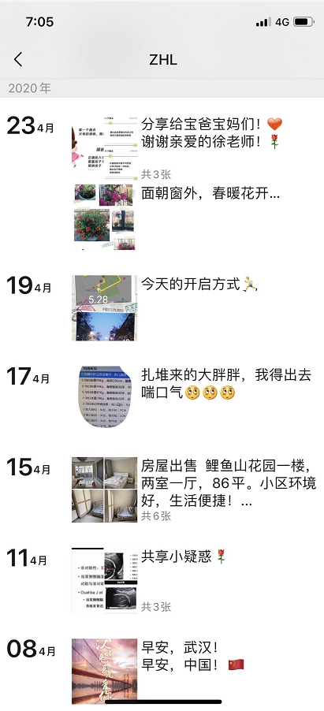
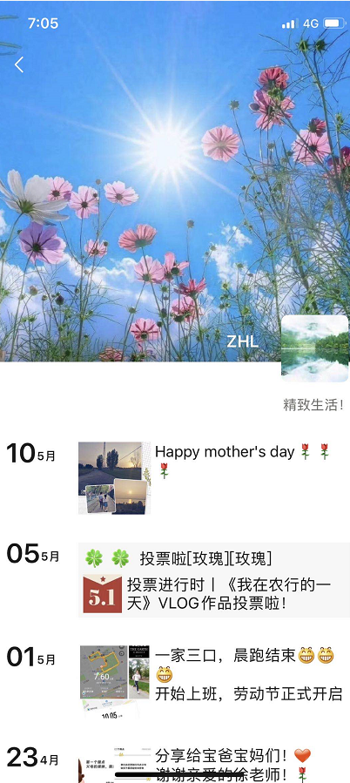
人群画像分析
点燃
分析及判断
25-30岁典型用户
朋友圈单图展示 + 简短文字，少量分享文章
内容集中在美食、心情、社会热点、投票、商业信息
较少晒自拍，自拍多集中展示精致背景和职业白领形象
希望展现自己职业干练、知性优雅、关注社会热点，希望表达自己的看法

Slide 31
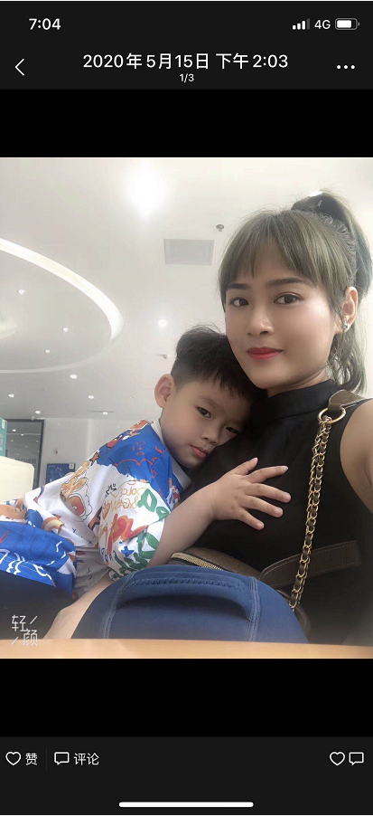
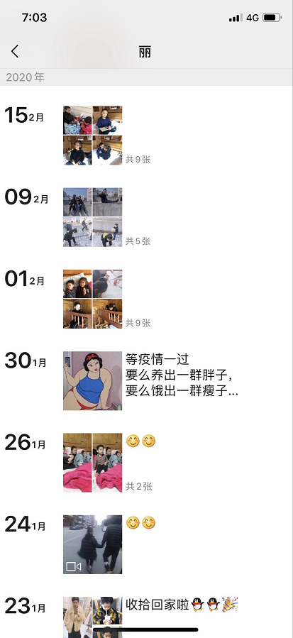
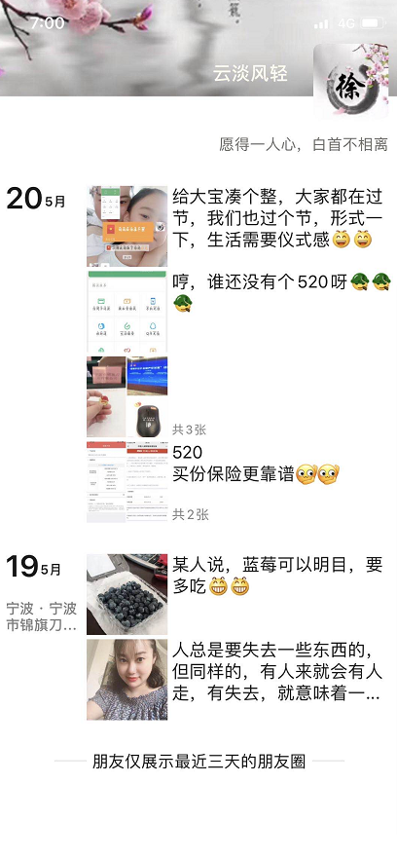
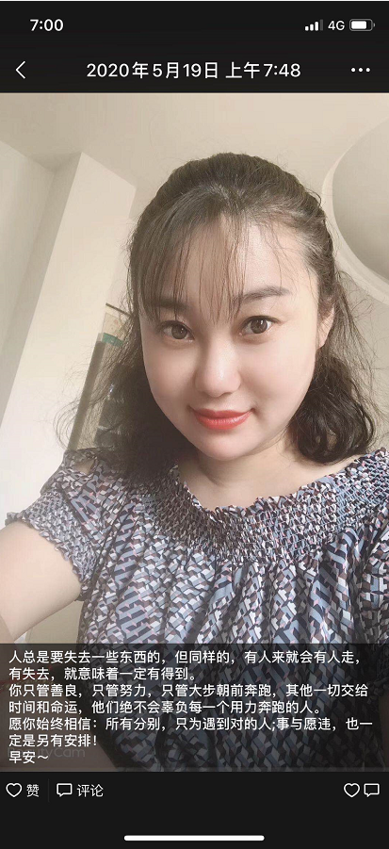
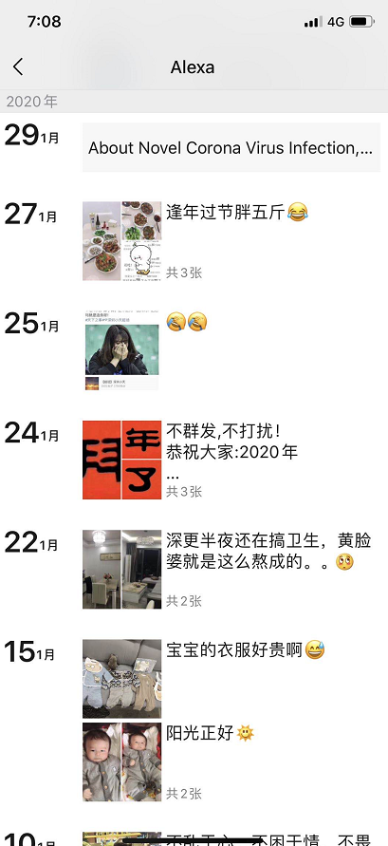
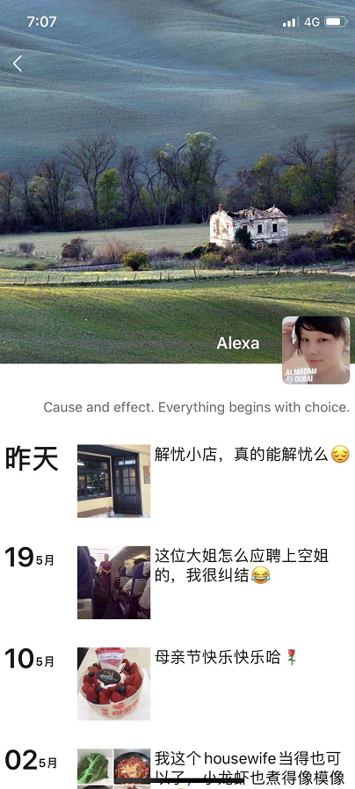
人群画像分析
点燃
分析及判断
分析及判断
30-35岁典型用户
朋友圈2-4图展示 + 简短文字，基本不分享文章
内容集中在孩子、美食、厨艺、减肥、教育、保险微商出现频率较高
较少晒自拍，自拍多集中展示孩子、背景不精致
希望展现自己家庭美满、懂生活、精致、关注家庭、情亲、亲子关系，对职业迷茫，不再关注社会热点发表自己看法、宝妈做微商保险比例高

Slide 32
案例解析
点燃
01.用户定位
02.输出利益点
面向人群：各年龄阶层女性
人群特性：价格敏感型
适合年龄：18-50岁
1、用户在社群内能不定时学习到各种个人洗护专业知识
2、能与同质性的粉丝进行经验交流或受到专业性指导
3、掌握洗护小技巧，保持身心愉悦
4、参与社群营销活动及获得各种福利优惠
5、各类洗护产品售前售后详细了解和咨询
03.社群日常内容
1、洗护知识科普 2、洗护/热点话题互动
3、培养经验交流 4、日常主题打卡互动
5、粉丝营销活动 6、洗护用品推荐
7、售前售后咨询 8、优惠福利发放
9、KOC培养/招募

Slide 33
案例解析
点燃
某酒类品牌
社群定位：
这是一个为中产阶级男性朋友提供关于保健酒养生的互动交流平台，在这里，能为注重养生的男性朋友分享专业的保健酒养生知识，推荐优质的保健酒产品，针对性地为大家解答关于男性养生方面的疑惑，并提供更科学的男性养生方式。同时，也鼓励大家积极交流，分享日常养生经验、结合养生时节热点进行趣味互动，打造男性养生品牌。

Slide 34
35岁至55岁
有一定经济基础且注重养身的男性
目标人群画像
点燃
目标
人群
关键词
高端、男性、35岁以上、养身
关联属性
产品功能
帮助睡眠
男性功能
档次定位
高端
人群定位
35岁以上男性 有一定经济基础 注重养身
产品 档次 人群 功能 定位 定位

Slide 35
案例解析
点燃
01.用户定位
02.输出利益点
面向人群：有一定经济基础且注重养生的男性
适合年龄：35岁以上
1、用户在社群内能不定时学习到各种保健酒养生专业知识
2、有效提高养生质量，提高身体素质
3、能与同质性的粉丝进行养生经验交流或受到专业性指导
4、参与社群营销活动及获得各种福利优惠
5、各类保健酒产品售前售后详细了解和咨询
03.社群日常内容
1、保健酒养生知识科普 2、养生热点话题互动
3、培养经验交流 4、日常主题打卡互动
5、粉丝营销活动 6、保健酒推荐
7、售前售后咨询 8、优惠福利发放
9、KOC培养/招募

Slide 36
案例解析
点燃
某童服童鞋品牌
社群定位：
这是一个为宝爸宝妈提供童装童鞋相关内容的互动交流平台，在这里，能为宝爸宝妈及儿童亲友分享专业的童装知识，推荐时尚与舒适相结合的童装产品，提高宝妈宝爸对儿童时尚的触觉和时尚感。同时，也鼓励大家积极交流，讨论儿童穿着经验和进行各种趣味互动，营造儿童时尚氛围，让品牌形象深入人心。

Slide 37
案例解析
点燃
01.用户定位
02.输出利益点
面向人群：追求时尚、品位、进步的少年儿童父母、亲友
适合年龄：18-45岁
1、在社群内能不定时学习到各种童装童鞋专业穿搭知识
2、提高审美能力、儿童穿搭时尚感
3、能与同质性的粉丝进行经验交流或受到专业性指导
4、参与社群营销活动及获得各种福利优惠
5、各类童装童鞋等服饰产品售前售后详细了解和咨询
03.社群日常内容
1、童装童鞋穿搭知识 2、儿童时尚话题互动
3、儿童日常穿搭经验交流 4、日常主题打卡互动
5、粉丝营销活动 6、儿童服饰推荐
7、售前售后咨询 8、优惠福利发放
9、KOC培养/招募

Slide 38
案例解析
点燃
某通信网络运营商
社群定位：
这是一个为用户提供便利的全类型业务办理平台，在这里，能为大家分享最新资讯，推荐更优惠的业务活动，为大家专业解答业务疑惑。除此之外，结合时事热点进行趣味互动、派发福利，提高品牌形象和亲和力，增强用户信任感。

Slide 39
案例解析
点燃
01.用户定位
02.输出利益点
面向人群：各年龄阶层的移动用户
适合年龄：15-60岁
1、在社群内能不定时接收到品牌的最新资讯
2、能得到一对一的业务服务
3、参与社群营销活动及获得各种福利优惠
4、各类业务产品的详细了解和咨询
03.社群日常内容
1、品牌资讯发放 2、话题互动
3、培养经验交流 4、日常主题打卡互动
5、粉丝营销活动 6、业务产品推荐
7、业务咨询解疑 8、优惠福利发放
9、KOC培养/招募

Slide 40
案例解析
点燃
某盲盒手办品牌
社群定位：
这是一个为热爱二次元、潮玩的年轻人提供趣味萌物相关内容的互动交流平台，在这里，能为大家不定时分享二次元的有趣资讯，推荐时下最新/最热/最经典的二次元盲盒，通过趣味互动环节，为大家派福利。同时，也鼓励大家积极交流，讨论二次元、潮玩萌物，借此推广品牌，提高品牌影响力，力求打造潮玩领导品牌。

Slide 41
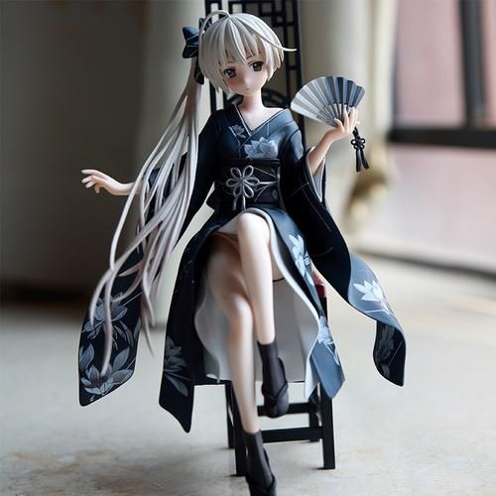
案例解析
点燃
01.用户定位
02.输出利益点
面向人群：热爱二次元、潮玩的年轻人
适合年龄：15-35岁
1、在社群内能不定时获取二次元最新最热的资讯
2、能与有相同爱好的粉丝进行交流互动
3、参与社群营销活动及获得各种福利优惠
4、各类二次元盲盒产品售前售后详细了解和咨询
03.社群日常内容
1、二次元资讯发放 2、二次元话题互动
3、培养经验交流 4、日常主题打卡互动
5、粉丝营销活动 6、盲盒产品推荐
7、售前售后咨询 8、优惠福利发放
9、KOC培养/招募

Slide 42
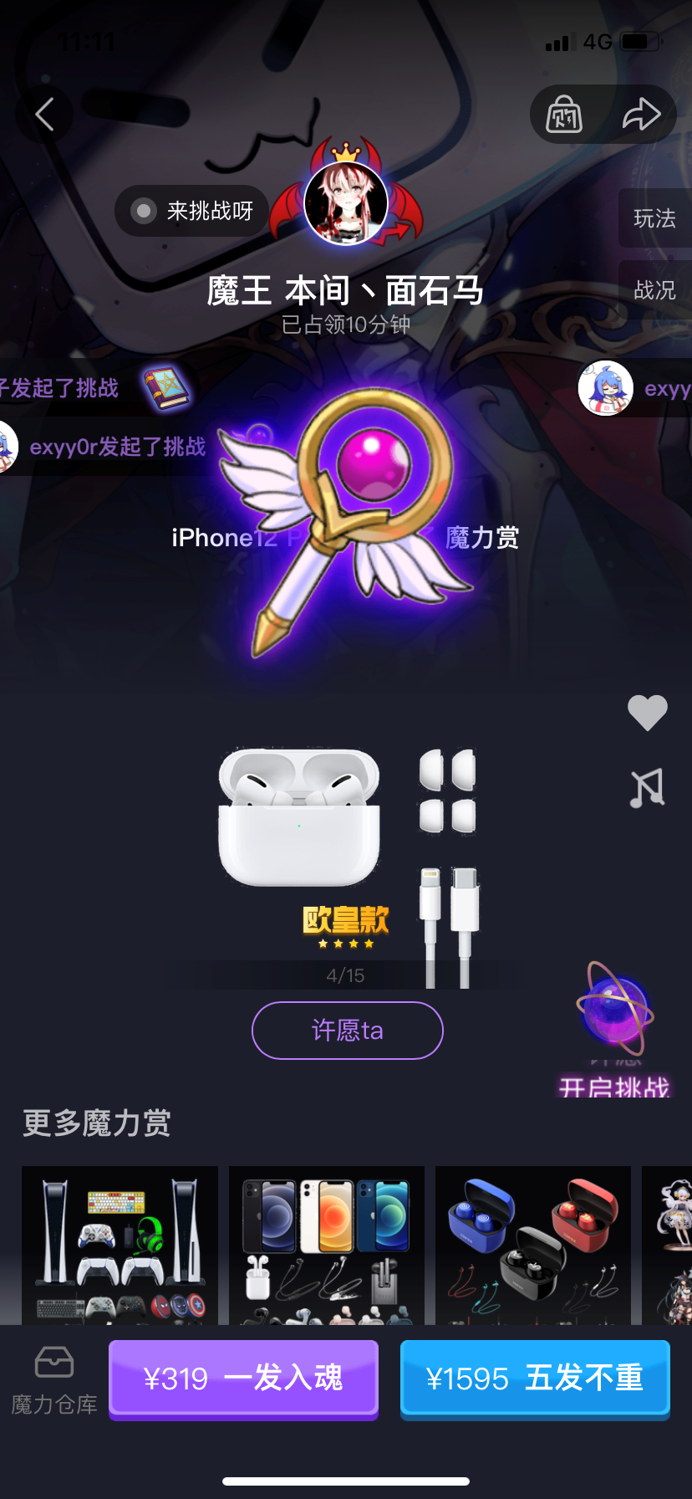
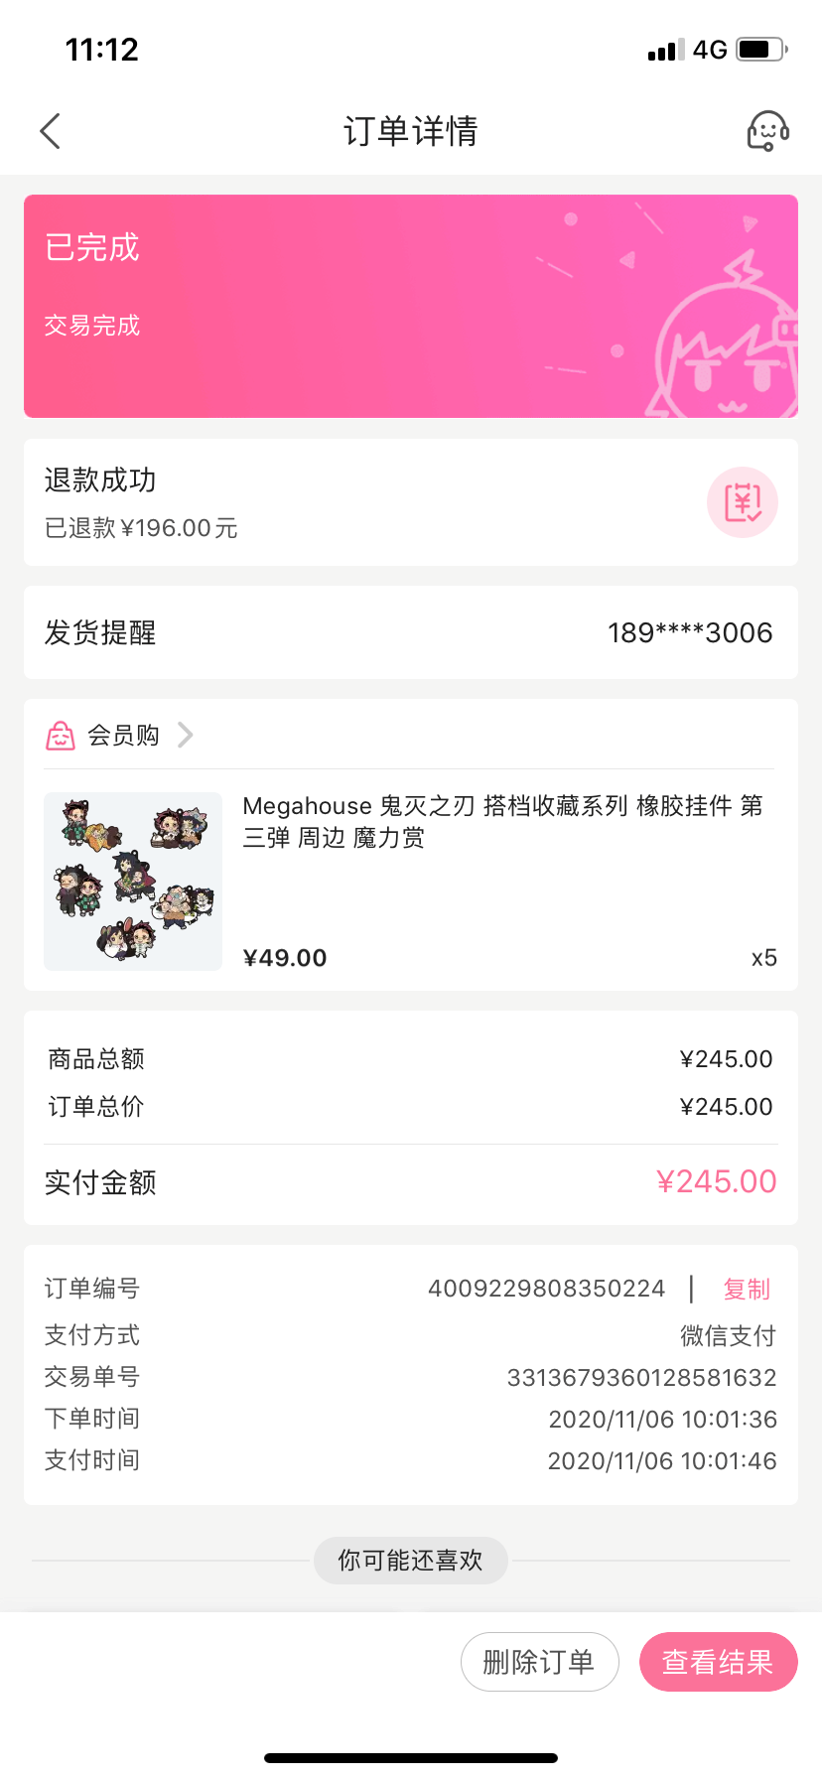

Slide 43
案例解析
点燃
某轻食控卡品牌
社群定位：
这是一个为热爱二次元、潮玩的年轻人提供趣味萌物相关内容的互动交流平台，在这里，能为大家不定时分享二次元的有趣资讯，推荐时下最新/最热/最经典的二次元盲盒，通过趣味互动环节，为大家派福利。同时，也鼓励大家积极交流，讨论二次元、潮玩萌物，借此推广品牌，提高品牌影响力，力求打造潮玩领导品牌。

Slide 44
案例解析
点燃
01.用户定位
02.输出利益点
面向人群：学生为主以及
年轻时尚白领
适合年龄：15-35岁
1、每日互联网/金融洞察新闻早报
2、减肥知识&健康控卡食谱推荐
3、社群营销活动及获得各种福利优惠
4、各类控卡产品专属搭配顾问
03.社群日常内容
1、热点趣闻资讯发放 2、二次元话题互动
3、培养经验交流 4、日常主题打卡互动
5、粉丝营销活动 6、盲盒产品推荐
7、售前售后咨询 8、优惠福利发放
9、KOC培养/招募

